Slide 1

Día, Fecha: | Martes, 29/04/2025
Hora de inicio: | 10:40
Estructuras De Datos Sección A
Aux. Steven Facundo Mejía Xolop

Slide 2
Día, Fecha:
Hora de inicio:

Slide 3



TUTOR: JOSÉ ANDRÉS MONTENEGRO SANTOS
CLASE 1
LABORATORIO DE ESTRUCTURAS DE DATOS

Slide 4
01
02
03
04
Asignación DTT
Foro #2
Contenido
Ejemplo práctico
CONTENIDOS

Slide 5
TIPOS DE DATOS
1
2
3
DATOS PRIMITIVOS
DATOS COMPUESTOS
DATOS ABSTRACTOS (TDA)
Son los tipos de datos más simples y básicos que se pueden utilizar para representar valores en un programa.
Representan valores individuales.
Los tipos de datos compuestos son aquellos que contienen más de un valor. Estos tipos pueden ser definidos por el programador o pueden estar integrados en el lenguaje de programación.
Un tipo abstracto de datos (TAD) es un tipo definido por el usuario que:
- Tiene un conjunto de valores y un conjunto de operaciones.
- Cumple con los principios de
abstracción, ocultación de la
información y se puede manejar sin conocer la representación interna.

Slide 6
CARACTERÍSTICAS DE LOS TIPOS DE DATOS ABSTRACTOS
Encapsulamiento: Se desconocen aspectos como la implementación de la declaración y de las operaciones del TDA.
Protección: Solo es posible acceder al TAD a través de las operaciones que posee.
Polimorfismo: Un TDA puede ser usado de manera flexible en diferentes contextos.
Herencia: Algunos TDA pueden heredar funcionalidades de otros para compartir funcionalidades comunes.

Slide 7
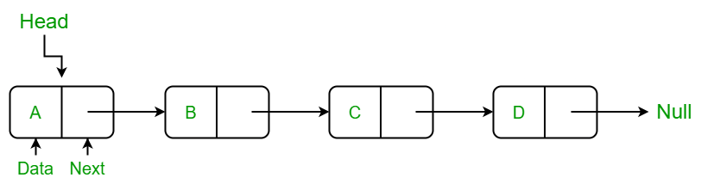
TIPOS DE DATOS ABSTRACTOS - TDA LISTA
Lista de elementos, con una relación lineal establecida entre ellos, pueden estar ordenadas o no con respecto a algún valor de los elementos y se puede acceder a cualquier elemento de la lista.
Operaciones:
Insertar: Se encarga de agregar un nuevo elemento a la lista.
Buscar: Busca si algún elemento existe dentro de la lista.
Eliminar: Elimina un elemento dentro de la lista.
Vacía: Verifica si el elemento se encuentra en la lista.

Slide 8
ESTRUCTURAS DE DATOS
Una estructura de datos es una colección de diferentes formas y diferentes tipos de datos que tiene un conjunto de operaciones específicas que se pueden realizar.
Las estructuras de datos en programación son formas organizadas y eficientes de almacenar, gestionar y acceder a datos en un programa de computadora.
Son la implementación de un tipo de dato abstracto.
La estructura de datos crea una capa semántica que acelera la entrega de datos e información automatizando procesos clave. De este modo, aumenta la agilidad al integrar la participación de los usuarios y analistas de la empresa en el proceso de preparación de los datos

Slide 9
¿CUÁNDO SE USAN?
1
2
3
ACCESO EFICIENTE
IMPLEMENTACIÓN DE ALGORITMOS
OPTIMIZACIÓN DEL RENDIMIENTO
Dependiendo de la operación que necesites realizar con los datos, algunas estructuras son más eficientes que otras.
Las estructuras de datos son esenciales para la implementación de algoritmos. Por ejemplo, los algoritmos de ordenamiento a menudo requieren el uso de estructuras de datos como árboles o montículos
La elección adecuada de estructuras de datos puede tener un impacto significativo en el rendimiento de un programa.

Slide 10
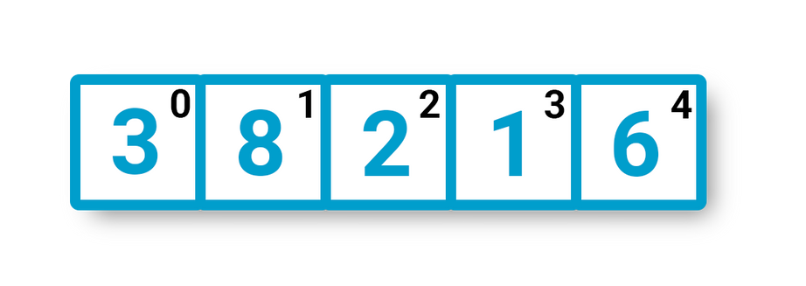
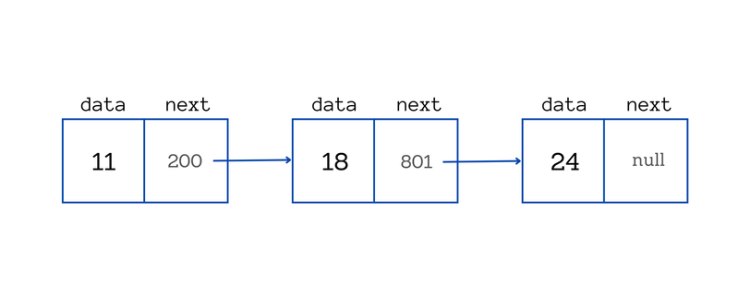
CLASIFICACIÓN (ESTÁTICAS Y DINÁMICAS)
01
02
Estructuras Estáticas
Estructuras Dinámicas
Las estructuras de datos estáticas son aquellas en las que el tamaño ocupado en memoria se define antes de que el programa se ejecute y no puede modificarse dicho tamaño durante la ejecución del programa.
Las estructuras de datos dinámicas son aquellas en las que el tamaño podrá modificarse durante la ejecución
del programa; teóricamente no hay límites a su tamaño, salvo el que impone la memoria disponible en la
computadora.

Slide 11
CARACTERÍSTICAS (ESTÁTICAS Y DINÁMICAS)
ESTRUCTURAS DE DATOS ESTÁTICAS | ESTRUCTURAS DE DATOS DINÁMICAS
Tamaño fijo y conocido en tiempo de ejecución. | Posee un tamaño flexible y permite la asignación de memoria en tiempo de ejecución.
Acceso aleatorio rápido (por medio de índices). | Acceso aleatorio más lento por la necesidad de seguir enlaces entre nodos.
Inserción y eliminación ineficientes. | Inserción y eliminación más eficientes.
Implementación simple y directa. | Implementación más compleja.
Uso de memoria fijo, aunque no se use completamente. | Uso de memoria eficiente (solamente se usa la cantidad necesaria).
Desperdicio de memoria si tiene un tamaño excesivo. | Menor desperdicio de memoria por asignación dinámica.

Slide 12
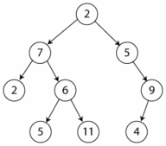
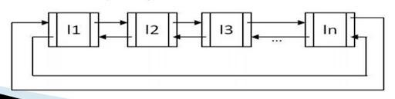
CLASIFICACIÓN (LINEALES Y NO LINEALES)
01
02
Estructuras Lineales
Estructuras no lineales
Las estructuras de datos lineales son aquellas en las que los elementos ocupan lugares sucesivos en la estructura y cada uno de ellos tiene un único sucesor y un único predecesor, es decir, sus elementos están ubicados uno al lado del otro relacionados en forma lineal.
Las estructuras de datos no lineales, también llamadas multienlazadas, son aquellas en las que cada elemento puede estar enlazado a cualquier otro componente. Es decir, cada elemento puede tener varios sucesores o varios predecesores

Slide 13
CARACTERÍSTICAS (LINEALES Y NO LINEALES)
ESTRUCTURAS DE DATOS LINEALES | ESTRUCTURAS DE DATOS NO LINEALES
Menor flexibilidad al representar relaciones complejas. | Necesarias para representar relaciones complejas y no secuenciales.
Relación uno a uno entre elementos sucesivos. | Relaciones uno a muchos o muchos a muchos entre elementos.
Algoritmos más simples y directos. | Algoritmos más complejos.
Adecuadas para problemas secuenciales y lineales. | Utilizado para representar relaciones no lineales y jerárquicas.
Inserción y eliminación más eficientes. | Inserción y eliminación pueden ser más complejas.

Slide 14
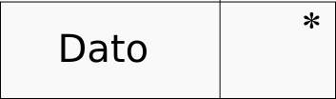
01
Nodo
Es un registro que contiene un dato de interés y al menos un puntero para referenciar (apuntar) a otro nodo.
ELEMENTOS BÁSICOS DE UNA ESTRUCTURA DE DATOS
02
Puntero
Un puntero es una variable que contiene la dirección de memoria de otra variable.

Slide 15
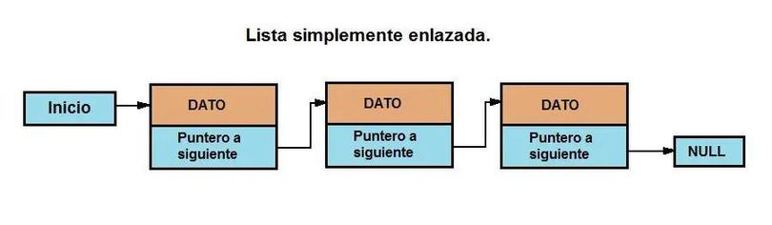
LISTA SIMPLEMENTE ENLAZADA
01
Posee un nodo inicial, también llamado nodo “cabeza” el cual se encarga de identificar el inicio de toda la secuencia de nodos que conforman a la lista enlazada.
Una lista enlazada es un conjunto de elementos
llamados nodos en los que cada uno de ellos contiene un dato y también la dirección del siguiente nodo,donde el orden de los mismos se establece mediante punteros
02
El último nodo de la lista enlazada tiene un puntero hacia un valor null.
03
Cada nodo posee un único enlace, el cual se encarga de almacenar el puntero hacia el nodo siguiente en la secuencia.
04
Algunas implementaciones de las listas enlazadas poseen punteros hacia el último nodo de la lista.

Slide 16
¿DUDAS?

